Slide 2
6.2.3 向量的数乘运算

Slide 3
1.通过实例分析,掌握平面向量数乘运算及运算规则.
2.理解平面向量数乘运算的几何意义.
3.理解两个平面向量共线的含义.
4.了解平面向量的线性运算性质及其几何意义.
5.提升直观想象和数学运算的核心素养.
课标定位
素养阐释

Slide 4
自主预习·新知导学
合作探究·释疑解惑
思 想 方 法
随 堂 练 习

Slide 5
自主预习·新知导学

Slide 6
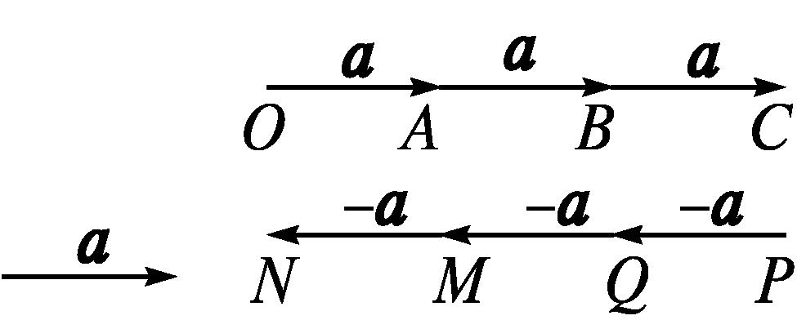
一、向量的数乘运算
1.如图,已知非零向量a,作出a+a+a和(-a)+(-a)+(-a),它们的长度和方向分别是怎样的?类比数的乘法,该如何表示运算结果?它们的长度和方向分别是怎样的?
显然3a的方向与a的方向相同,3a的长度是a的长度的3倍,-3a的方向与a的方向相反,-3a的长度是a的长度的3倍.

Slide 7
2.向量的数乘

Slide 8
3.已知非零向量a,b满足a=4b,则( )
A.|a|=|b| B.4|a|=|b|
C.a与b的方向相同 D.a与b的方向相反
解析:∵a=4b,4>0,∴|a|=4|b|.
∵4b与b的方向相同,∴a与b的方向相同.
答案:C

Slide 9
二、数乘运算的运算律
1.已知向量a,请通过作图判断以下结论是否成立.
(1)3(2a)=6a;
(2)(2+3)a=2a+3a;
(3)2(a+b)=2a+2b.

Slide 10
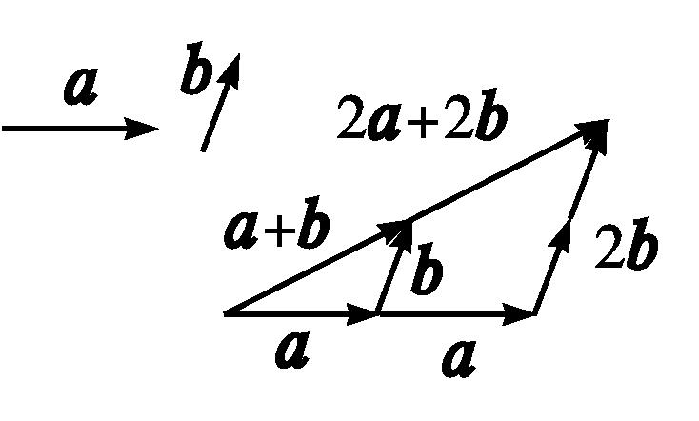
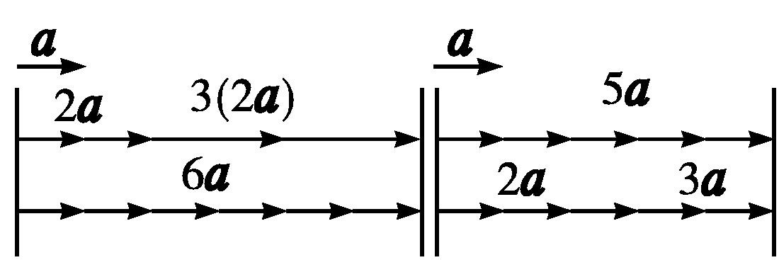
提示:各式均是成立的(如图).
(1)3(2a)=6a;
(2)(2+3)a=2a+3a;
(3)2(a+b)=2a+2b.

Slide 11
2.(1)设λ,μ为实数,则:
λ(μa)= (λμ)a ;
(λ+μ)a= λa+μa ;
λ(a+b)= λa+λb .
特别地,我们有
(-λ)a=-(λa)=λ(-a),λ(a-b)=λa-λb.
(2)向量的线性运算:向量的加、减、数乘运算统称为向量的线性运算,向量线性运算的结果仍是向量.
对于任意向量a,b,以及任意实数λ,μ₁,μ₂,恒有λ(μ₁a±μ₂b)= λμ₁a±λμ₂b .

Slide 12
3. 若a=b+c,则化简3(a+2b)-2(3b+c)-2(a+b)的结果为( )
A.-a B.-4b C.c D.a-b
解析:3(a+2b)-2(3b+c)-2(a+b)=3a+6b-6b-2c-2a-2b
=(3-2)a+(6-6-2)b-2c=a-2(b+c)=a-2a=-a.
答案:A

Slide 13
三、共线向量定理
1.如果b=λa(a≠0),那么向量a,b是否共线?反过来,若向量b与非零向量a共线,那么是否存在一个实数λ,使得b=λa(a≠0)?
提示:共线,存在.
2.向量a(a≠0)与b共线的充要条件是:存在唯一一个实数λ,使b=λa.

Slide 14
3.(多选题)若向量e₁,e₂不共线,则下列各组中,向量a,b共线的有
( )
解析:由题意知,e₁,e₂均为非零向量.A中,因为a=-b,所以a,b共线;B中,因为b=-2a,所以a,b共线;C中,因为a=4b,所以a,b共线; D中,因为不存在λ∈R,使a=λb,所以a,b不共线.
答案:ABC

Slide 15
【思考辨析】
判断下列说法是否正确,正确的在后面的括号内画“√”,错误的画“×”.
(1)对于任意向量a和任意实数λ,λa与a一定是共线向量.( √ )
(2)向量λa与a的方向不是相同就是相反.( × )
(3)若向量a和b共线,则必有b=λa.( × )
(4)若向量a和b不共线,且λa=μb,则必有λ=μ=0.( √ )

Slide 16
合作探究·释疑解惑
探究一
探究二
探究三

Slide 17
探究一 向量的线性运算
分析:根据向量的线性运算法则求解.

Slide 19

向量的线性运算可类似于代数多项式的运算.例如,实数运算中的去括号、移项、合并同类项、提取公因式等变形手段在向量的线性运算中同样适用,但是在这里的“同类项”“公因式”指向量,实数看作是向量的系数.

Slide 20
(2)原式=m(a-b)+n(a-b)-m(a+b)+n(a+b)
=ma-mb+na-nb-ma-mb+na+nb
=(m+n-m+n)a+(-m-n-m+n)b=2na-2mb.

Slide 21
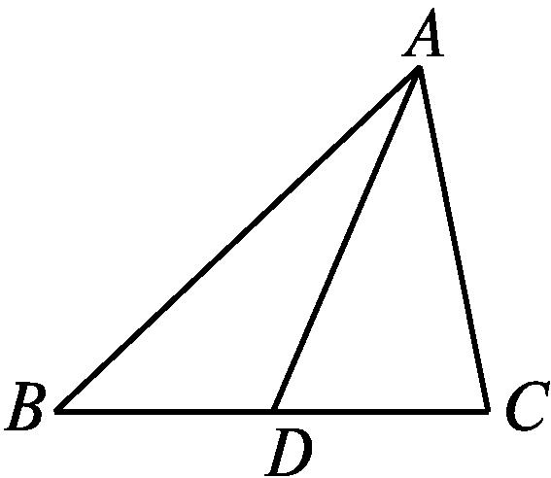
探究二 向量线性运算的综合应用
【例2】 在△ABC中.

Slide 23
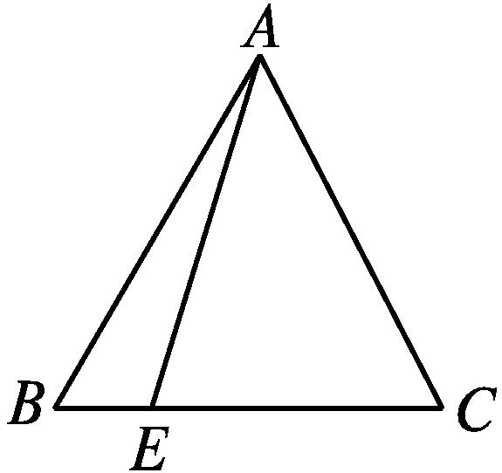

Slide 25
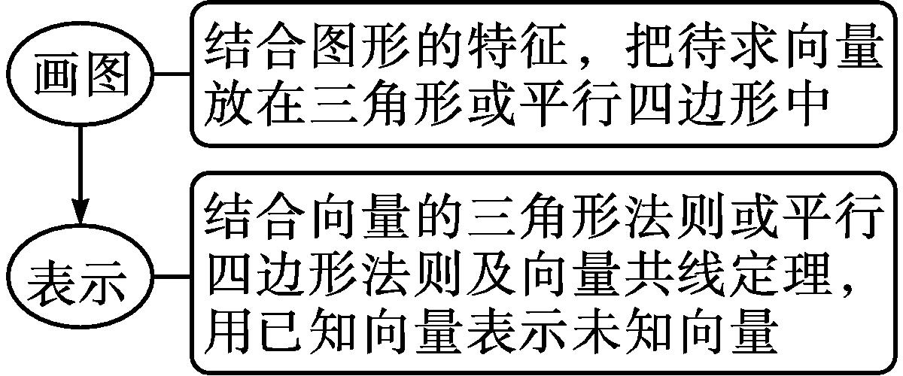
用已知向量表示待求向量的一般步骤:
提醒:用已知向量表示未知向量的关键是弄清向量之间的数量关系.

Slide 26
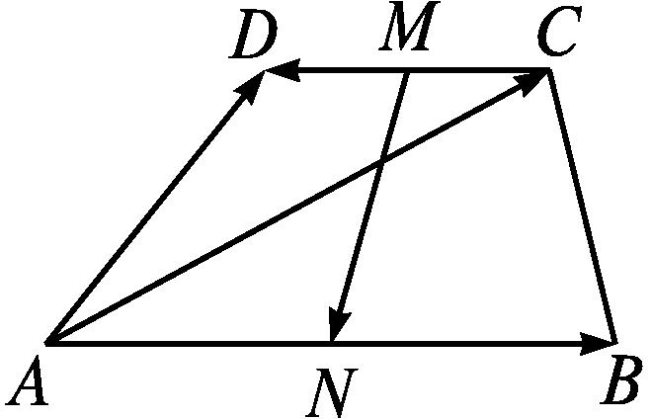

Slide 28
探究三 共线向量定理及其应用

Slide 30

本例(2)中,条件改为“欲使ke₁+e₂和e₁+ke₂共线且同向”,求实数k的值.
解:∵ke₁+e₂与e₁+ke₂共线且同向,
∴存在实数λ(λ>0),使ke₁+e₂=λ(e₁+ke₂),
则(k-λ)e₁=(λk-1)e₂,由于e₁与e₂不共线,

Slide 31

1.证明或判断三点共线的方法
一般来说,要判定A,B,C三点是否共线,只需看是否存在实数λ,
使得即可.
2.利用向量共线求参数的方法
已知向量共线求参数,常根据向量共线的条件转化为相应向量系数对应相等求解.
提醒:根据向量共线求参数时,应熟记并能灵活运用“若非零向量e₁,e₂不共线,且λe₁=μe₂(λ,μ∈R),则必有λ=μ=0”.

Slide 32
【变式训练3】 已知非零向量e₁,e₂不共线,且向量ke₁-4e₂和3e₁-ke₂反向共线,求实数k的值.
解:因为向量ke₁-4e₂与3e₁-ke₂反向共线,
所以存在实数λ(λ<0),使得ke₁-4e₂=λ(3e₁-ke₂),
即ke₁-4e₂=3λe₁-kλe₂,所以(k-3λ)e₁=(4-kλ)e₂.
因为非零向量e₁,e₂不共线,

Slide 33
思 想 方 法

Slide 34
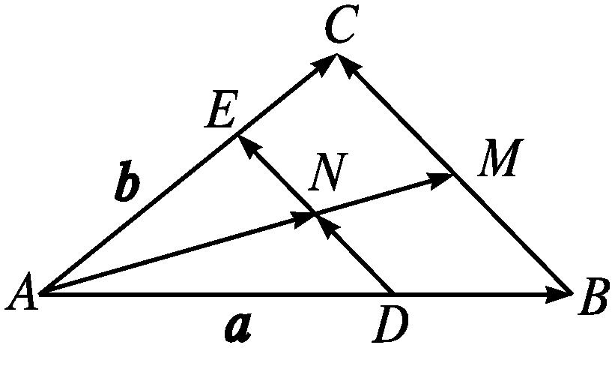
数形结合思想在向量线性运算中的应用

Slide 36

建立已知向量与未知向量之间的关系时,应注意利用平面几何中的一些结论,搞清楚图形中的相等向量、相反向量、共线向量及构成三角形的三个向量之间的关系,综合应用向量的线性运算,确定已知向量与被表示向量的转化渠道.

Slide 37
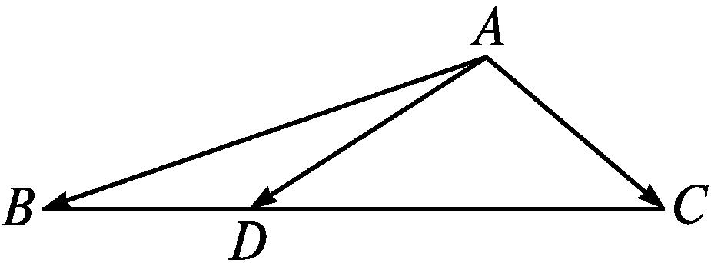

Slide 39
随 堂 练 习

Slide 40
1.(2a-b)-(2a+b)等于( )
A.a-2b B.-2b C.0 D.b-a
解析:(2a-b)-(2a+b)=2a-b-2a-b=-2b.
答案:B

Slide 41
2.(多选题)已知a,b是两个非零向量,下列结论正确的有( )
A.2a的方向与a的方向相同,且2a的模是a的模的2倍
B.-2a的方向与5a的方向相反,且-2a的模是5a的模的
C.-2a与2a是一对相反向量
D.a-b与-(b-a)是一对相反向量

Slide 42
解析:因为2>0,所以2a与a的方向相同.
又|2a|=2|a|,故A中结论正确.
因为5>0,所以5a与a方向相同,且|5a|=5|a|,因为-2<0,所以-2a与a的方向相反,|-2a|=2|a|,所以-2a与5a的方向相反,且模是5a的模的 ,故B中结论正确.
依据相反向量的定义及实数与向量乘积的定义进行判断,C中结论正确.
因为a-b与b-a是一对相反向量,所以a-b与-(b-a)是一对相等向量,故D中结论不正确.故选ABC.
答案:ABC

Slide 44
4.已知e₁,e₂是两个不共线的向量,a=2e₁-e₂,b=ke₁+e₂,若a与b是共线向量,则实数k= .
解析:∵e₁,e₂不共线,∴向量a,b不为0.
又a,b共线,∴存在实数λ,使a=λb,
即2e₁-e₂=λ(ke₁+e₂)=λke₁+λe₂.
答案:-2

Slide 45
